Slide 1
SEGESVÁR
Határtalanul
tanulmányi kirándulás
Székesfehérvári Munkácsy Mihály Általános Iskola 7. évfolyam, 2019.10.22.

Slide 2

Segesvár megyei jogú város, municípium Romániában, Maros megyében. Szász szék központja, majd Nagy-Küküllő vármegye székhelye volt.
Népesség: 2011-ben 28 102 lakosából 20 874 román, 4782 (17%) magyar, 374 szász, 128 cigány, 52 egyéb anyanyelvű.
Segesvár történelmi központja 1999 óta a Világörökség része.
Várának egykori 14 tornyából 9 még most is áll, melyeket 930 m hosszú várfal köt össze. Mindegyik torony a védelmére kijelölt céh nevét viseli.

Slide 3
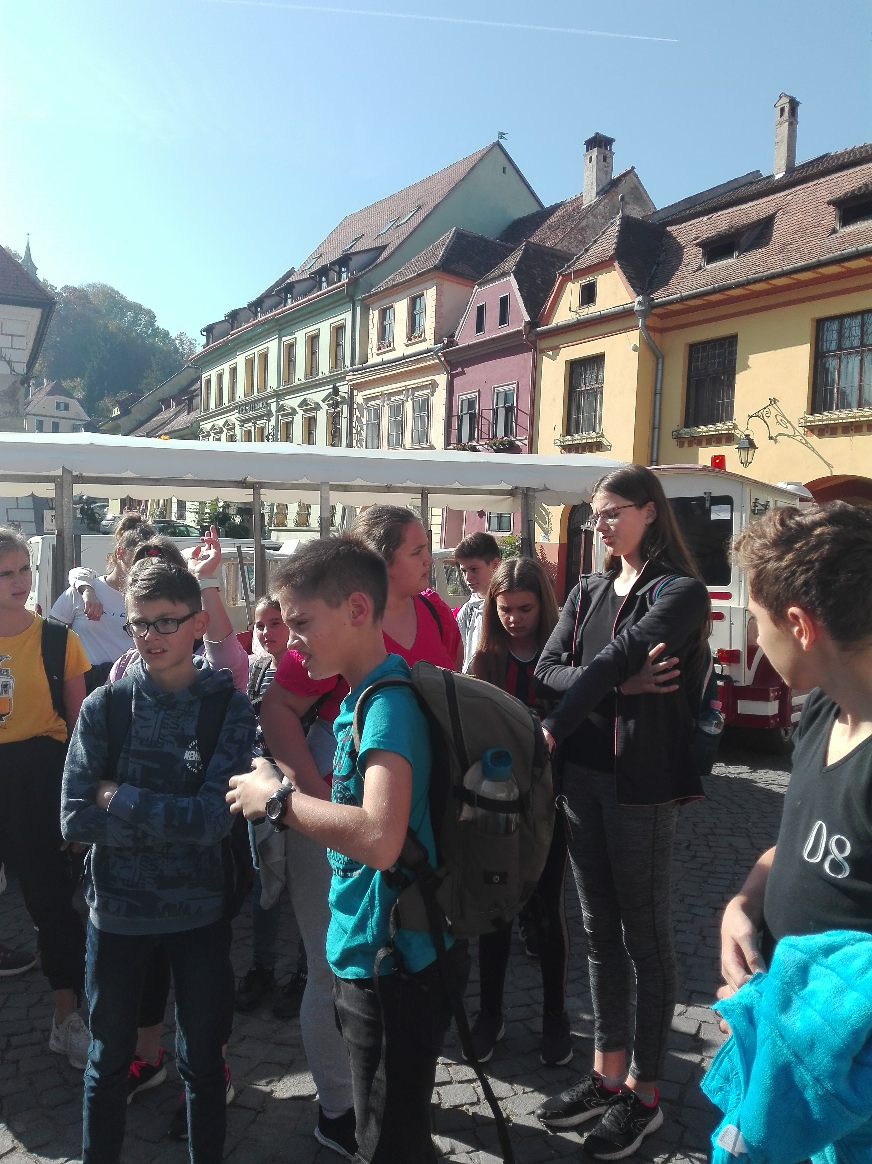
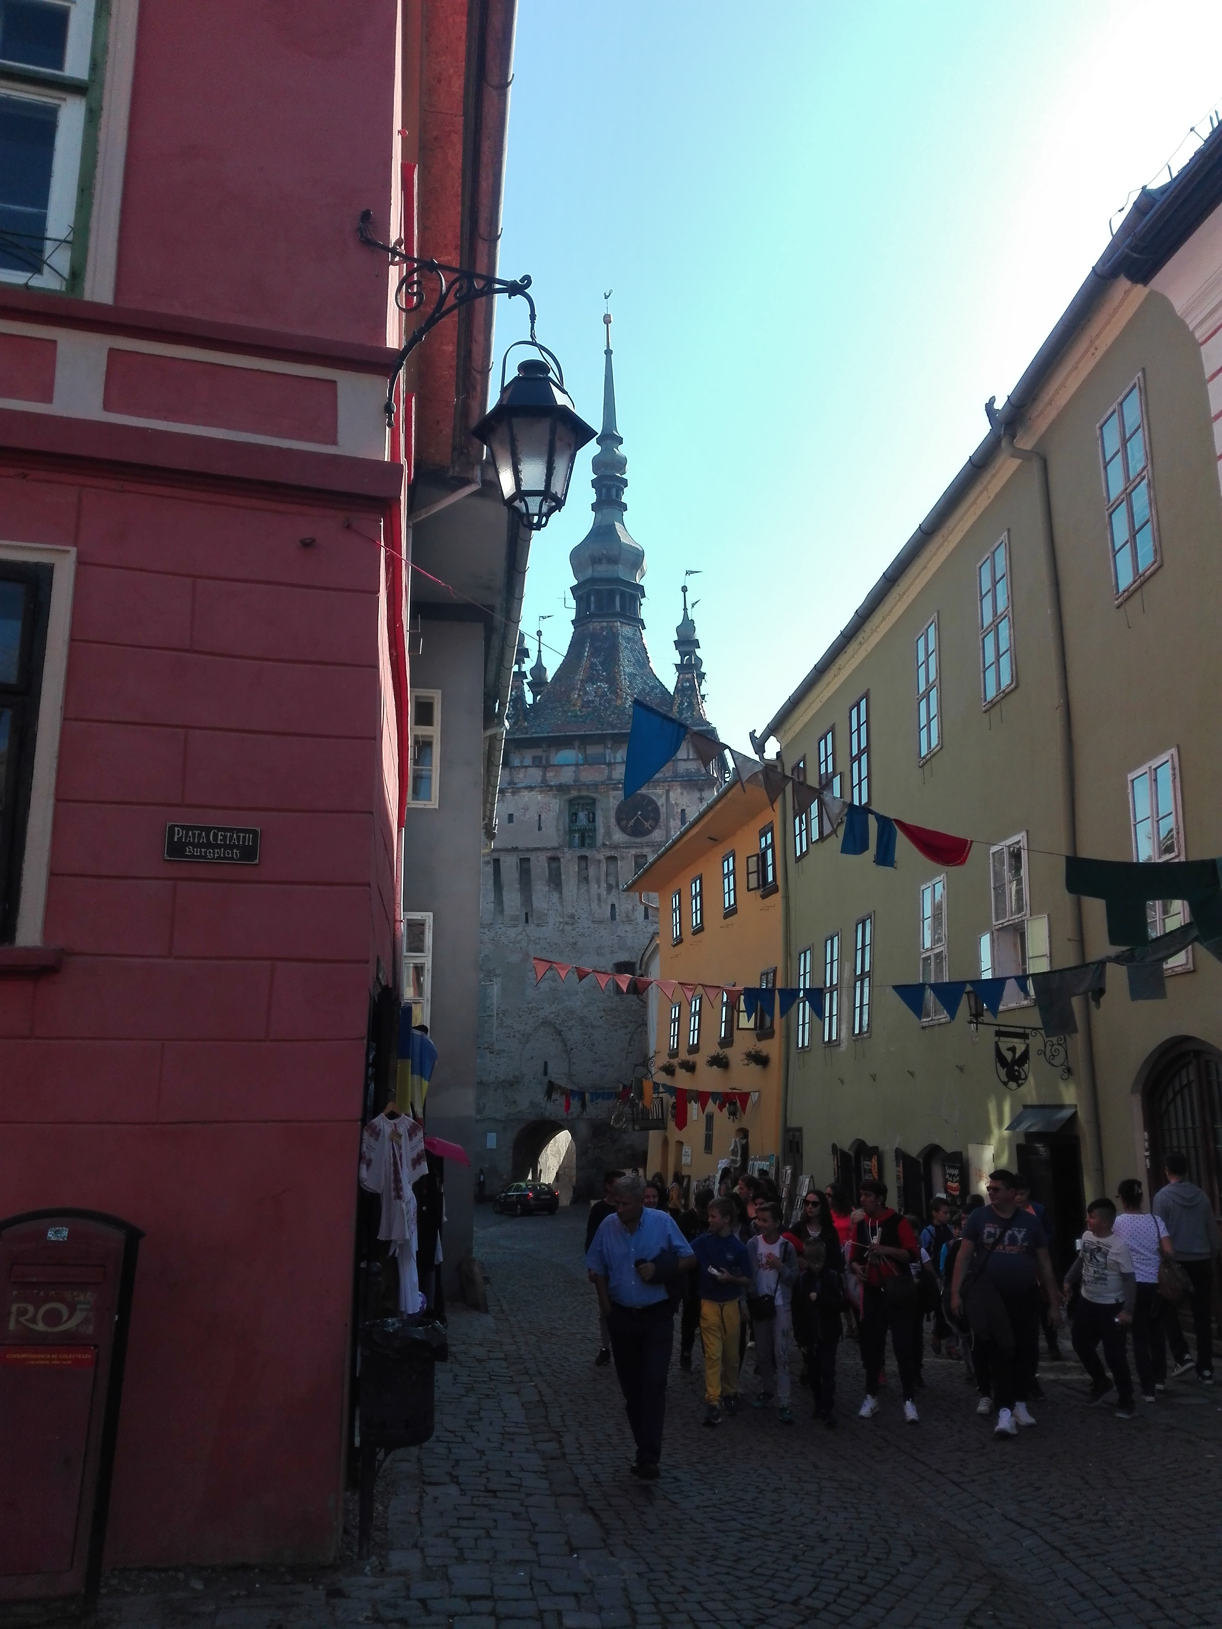
Segesváron felsétáltunk a citadellába, ahol megtekintettük az óratornyot, a középkori templomokat, és végig mentünk a híres, fából készült fedett diáklépcsőn is. Felkerestük a Petőfi- emlékművet, ahol megemlékeztünk a segesvári csatáról.

Slide 4
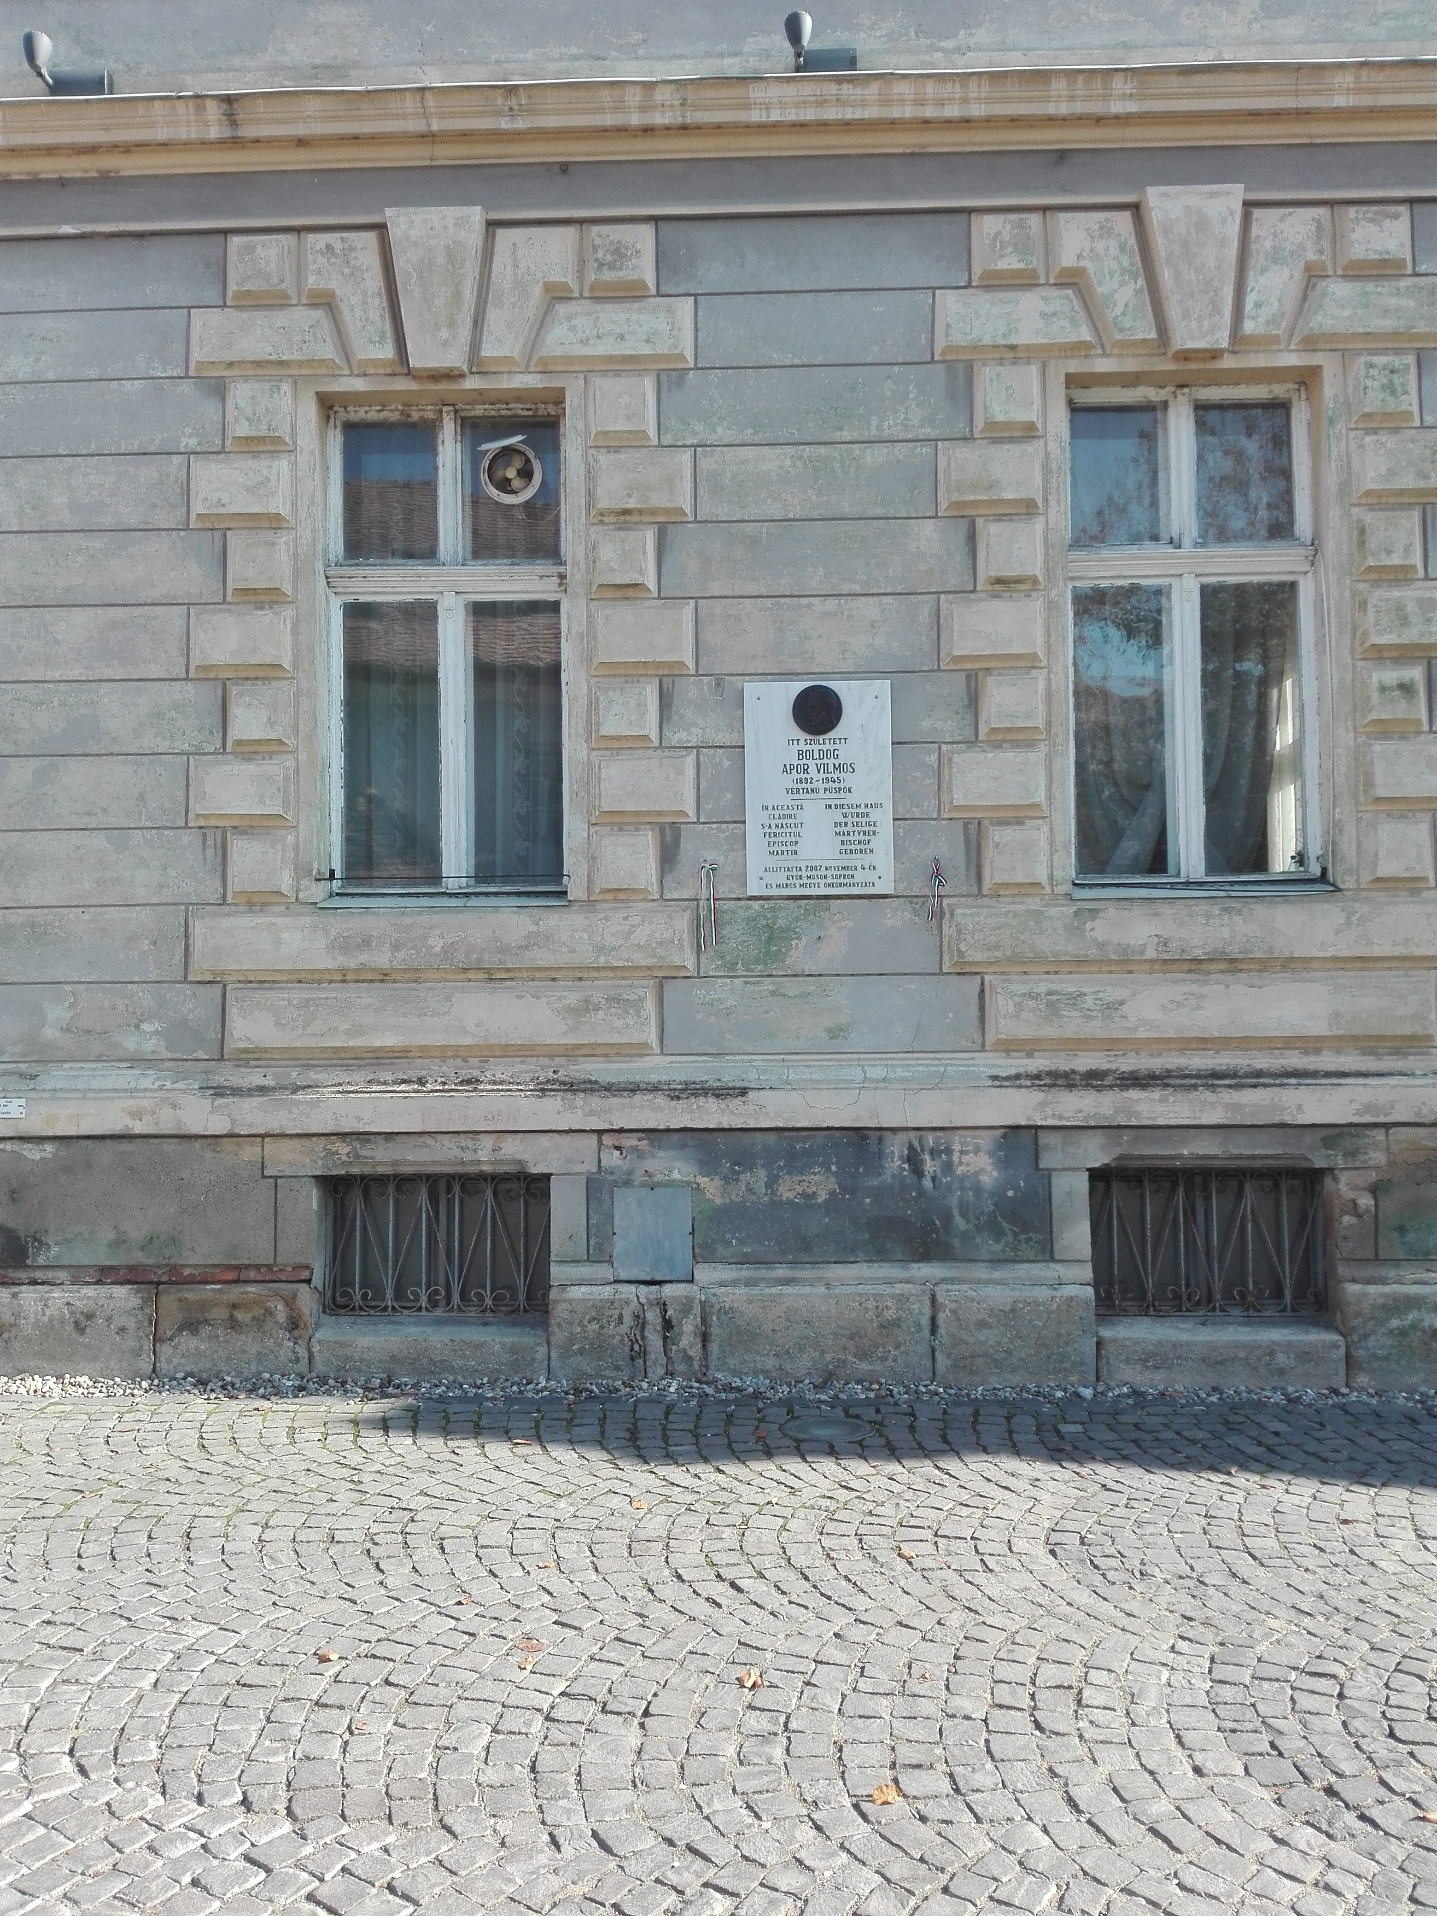
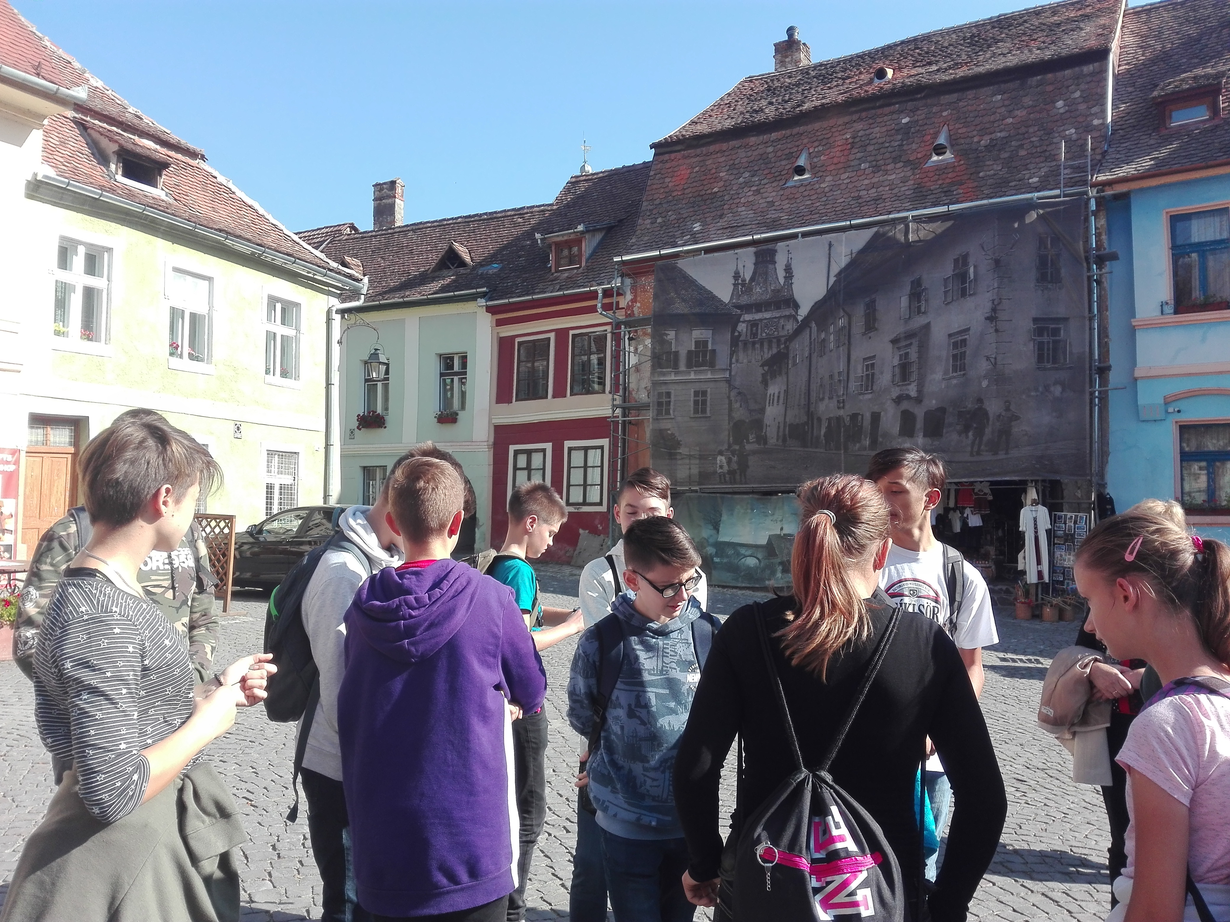
SEGESVÁR

Slide 5
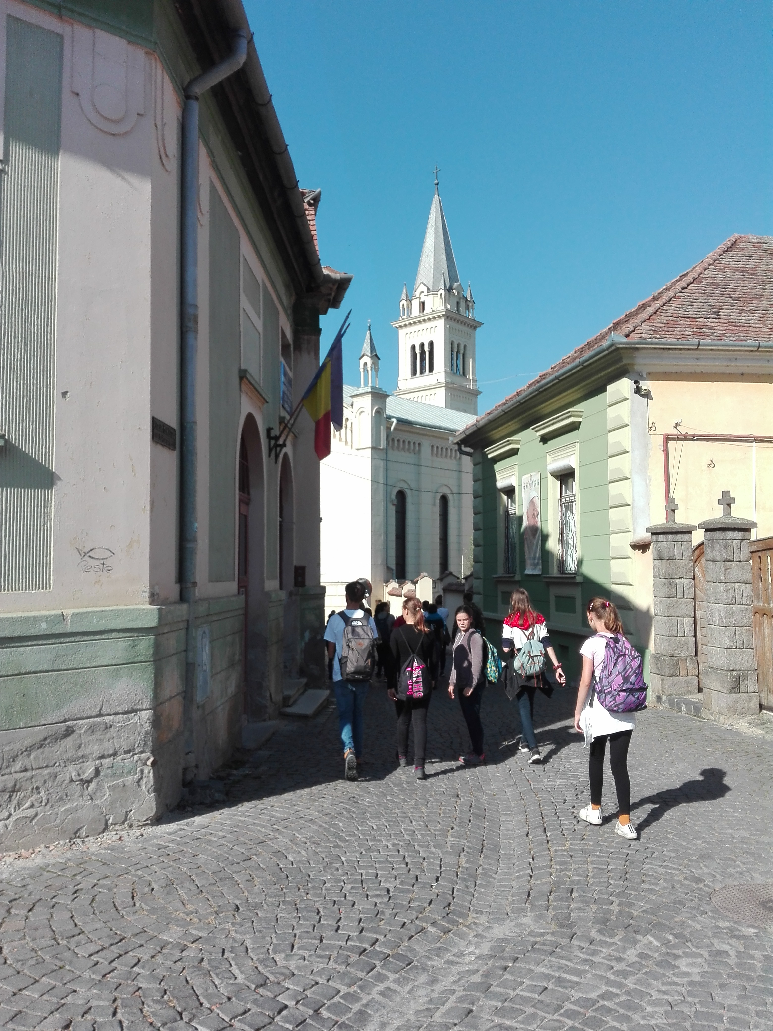
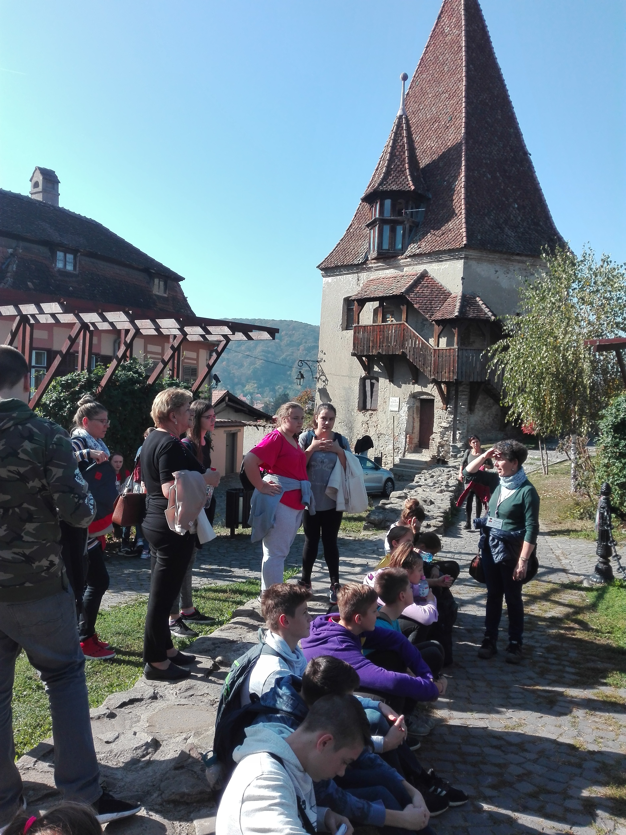
SEGESVÁR

Slide 6
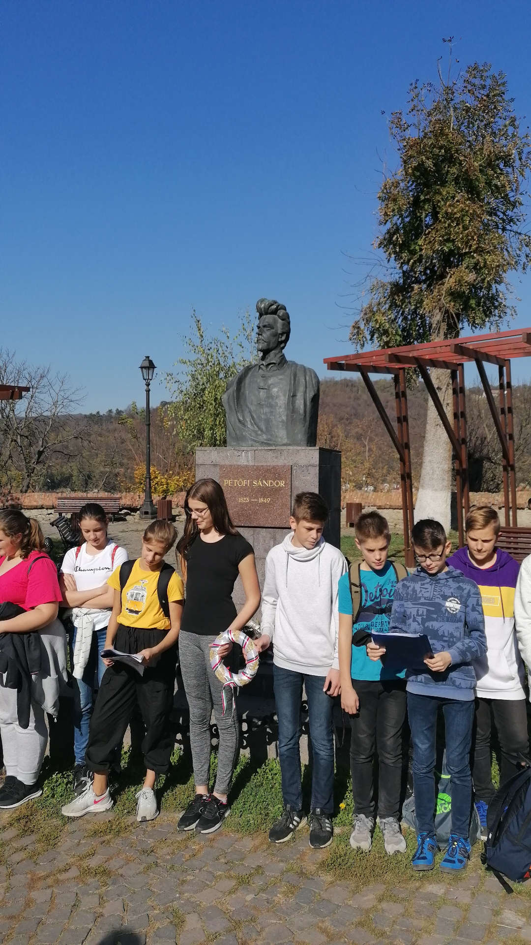
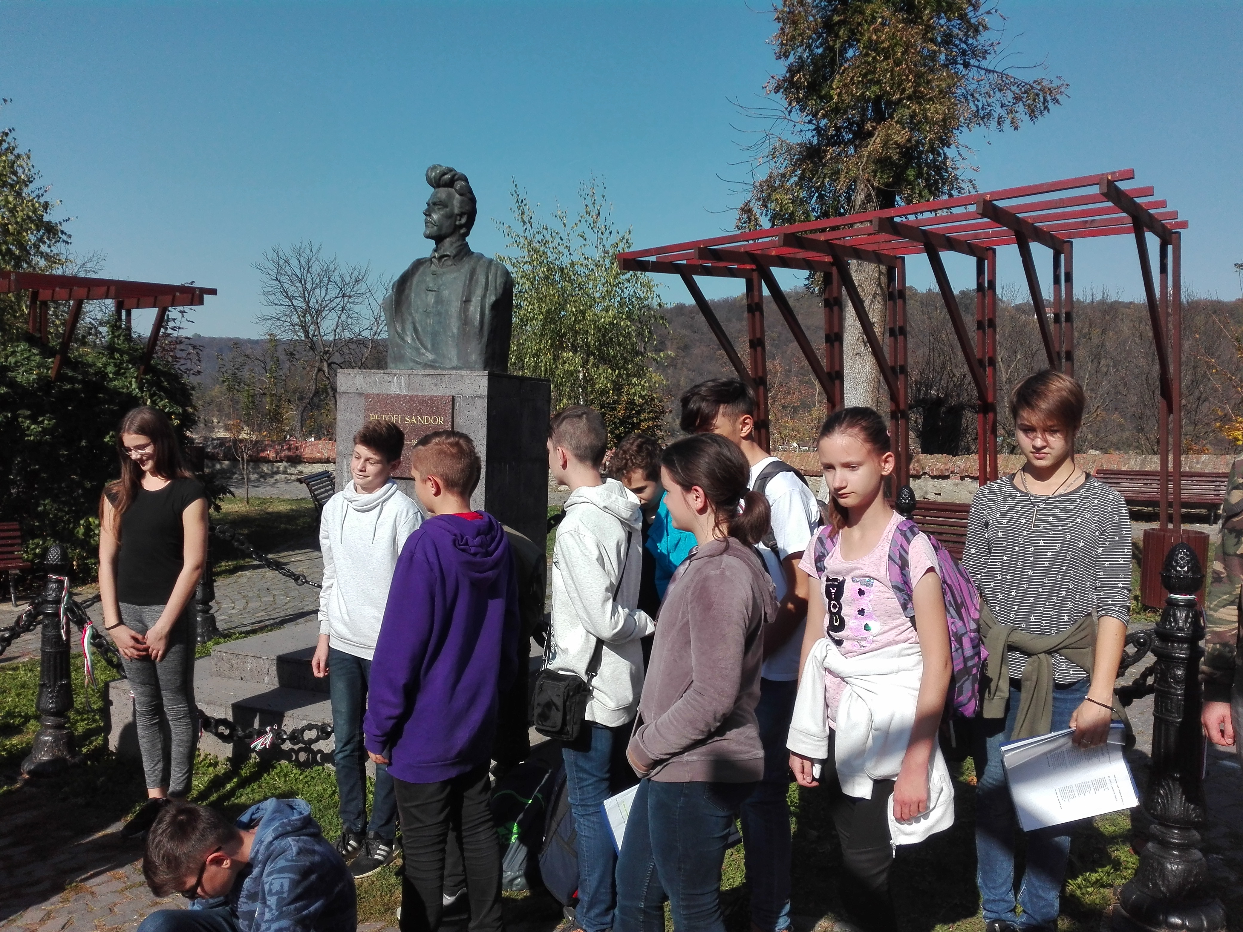
SEGESVÁR

Slide 7
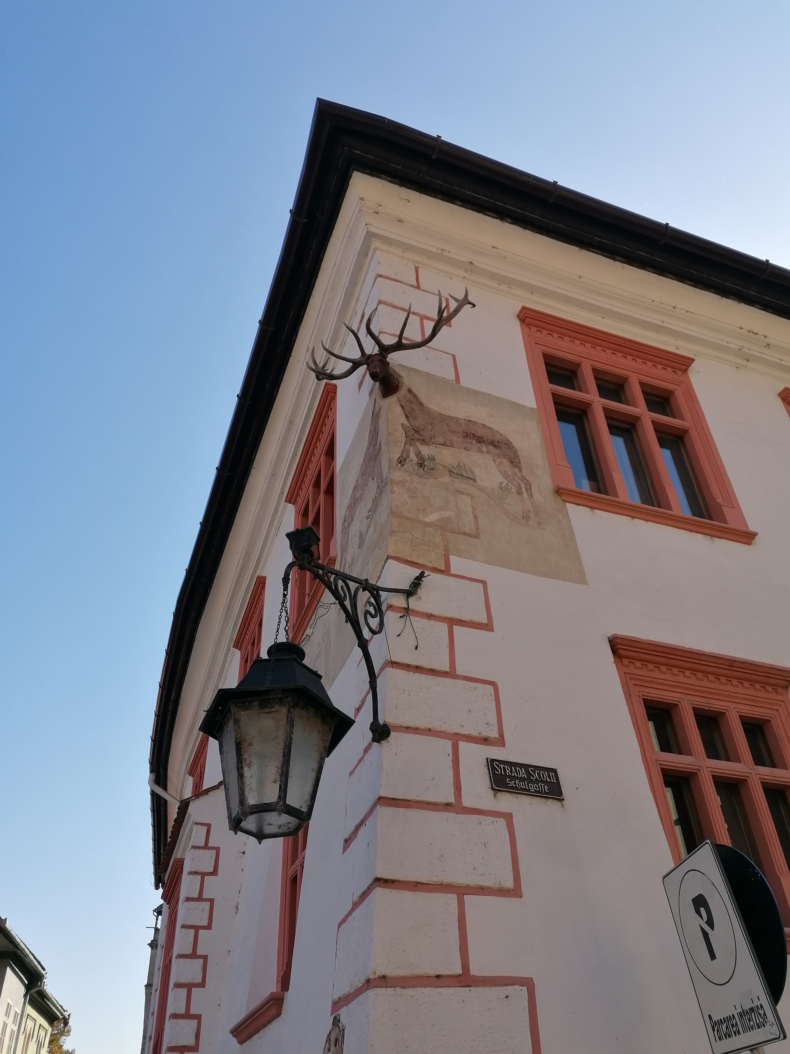
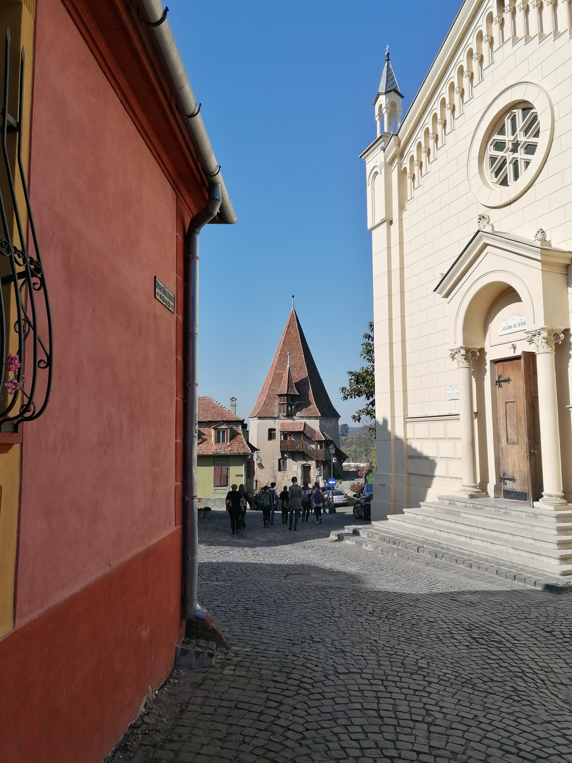
SEGESVÁR

Slide 8
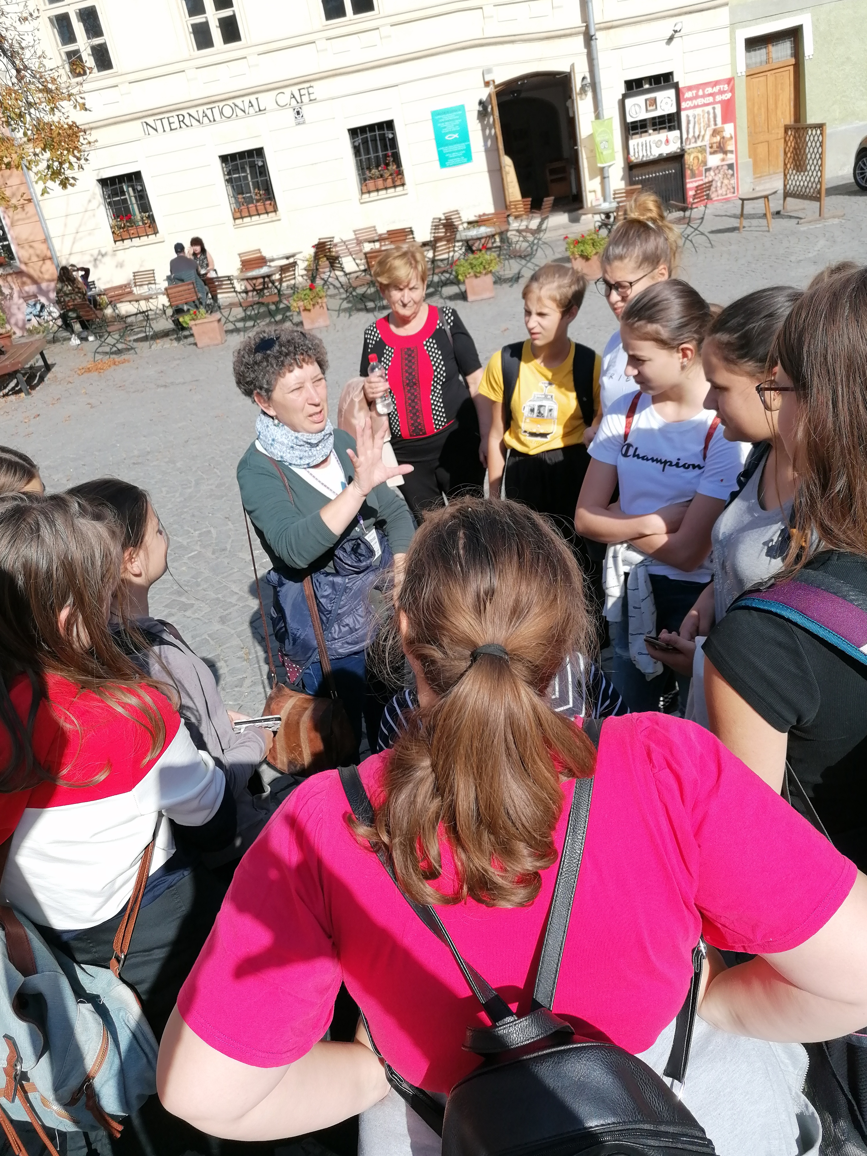
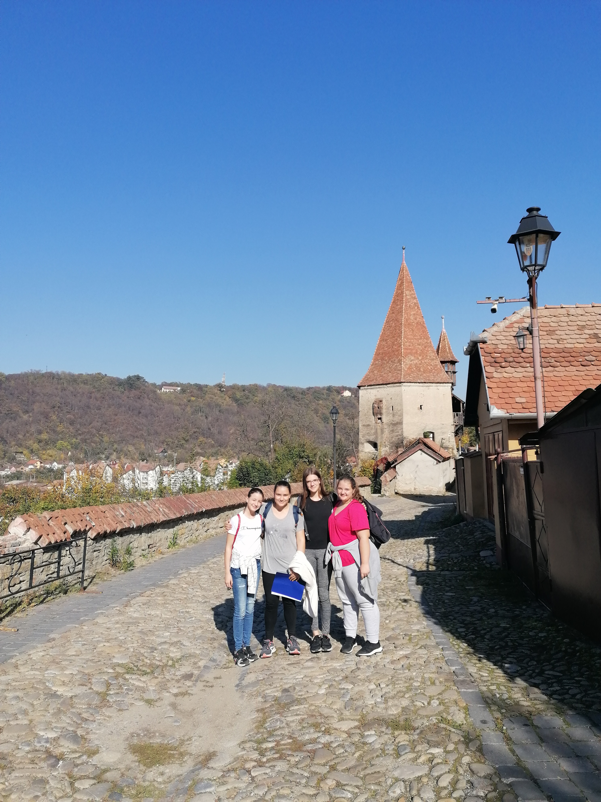
SEGESVÁR

